Slide 1
Pierre Domont « États généraux de l’enseignement du français en Afrique subsaharienne francophone » Libreville 17-20 mars 2003
« La coexistence entre le français et les langues africaines, née de l’histoire, ne doit pas se vivre en termes de conflit, ou de “guerre de langues“, mais bien en termes de solidarité et de complémentarité. Le partenariat linguistique français langues nationales se fonde sur l’affirmation de l’égalité des langues-cultures et le refus de toute hiérarchisation dans ce domaine… »

Slide 2
Bernard Dadié : Climbié. Paris : Senghers, 1952, p. 17.
« Dans le monde actuel, il faut savoir lire et écrire pour être vraiment quelqu’un. Mon frère cadet, Assouan Koffi, est fonctionnaire. Lorsque les Européens viennent sans lui, me rendre visite, nous sommes réduits à nous parler par signes, tels des muets, […]. »

Slide 3
Ferdinand Oyono : Le vieux nègre et la médaille. Paris : Julliard, 1956, p. 15.
« – Ça c’est du vin, déclara-t-il. Comment dit-on en français : ‘J’ai mangé une orange.’
– Moi sucé d’orange, répondit quelqu’un.
– D’orange moi sucé, répéta Meka. Ce n’était pas mal. Ce garçon était vraiment intelligent, pensait-il. »

Slide 4
Ousmane Sembène : Le docker noir. Paris : Nouvelles éditions Debrisse, 1956, pp. 14–15.
« Ah ! cette femme, le « dihanama » (l’enfer), ne sera pas assez chaud pour elle ; faire tant de mal à une vieille femme… Si je savais leur maudite langue, je pourrais lire ce qu’ils ont écrit. Son désarroi était complet, elle laissa tomber le papier, ses paumes blanches se promenaient sur ses joues, elle les pressa sur ses yeux de toutes ses forces, en remuant lourdement la tête. »

Slide 5
Ousmane Sembène : Les bouts de bois de Dieu. Paris : Le Livre Contemporain, 1960, pp. 22–23.
– Depuis trois jours nous pilons et j’ai toujours été là. Et ce soir, je fais la vaisselle, alors ?
– Aloss, Aloss ! hurla la grand-mère comme si elle voulait arracher ce mot des lèvres de sa petite-fille. […]
Sans qu’elle sache pourquoi, elle le trouvait grossier surtout en l’entendant de la bouche d’une enfant qui, en s’adressant à elle, aurait dû baisser la voix.
– Aloss, aloss, répéta-t-elle. Je te parle en bambara et tu me réponds dans ce langage de sauvages […] !
– Le mot m’a échappé, mama.

Slide 6
Aminata Sow Fall : La grève des bàttu. Dakar : Nouvelles éditions africaines, 1979, p.27.
« – Gaa ni am na lu xew – quelque chose est arrivé. Êtes-vous courant ?
– Qu’est-il arrivé ?
– Lu xew waay ? (en note en bas de page : Que s’est-il passé ?)
– Mbaa jamm la ? (en note en bas de page : Rien de grave ?)
– Madiabel, répond Salla, a eu un accident.
– Asbunalla ! Céy waay ! (en note en bas de page : Que Dieu éloigne le mauvais sort ! Hélas !)
– Comment est-ce arrivé ? » (FALL, 1979 : 27)

Slide 7
Ahmadou Kourouma
le 24 novembre 1927 à Boundiali et mort le 11 décembre 2003 à Lyon
Écrivain ivorien
Auteur du grand livre: Les Soleils des Indépendances
Publié à Montréal, puis chez le Seuil
Grand prix littéraire d'Afrique noire
Prix Renaudot
Prix Goncourt des lycéens

Slide 8
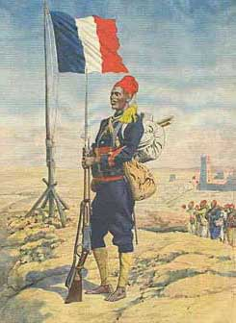
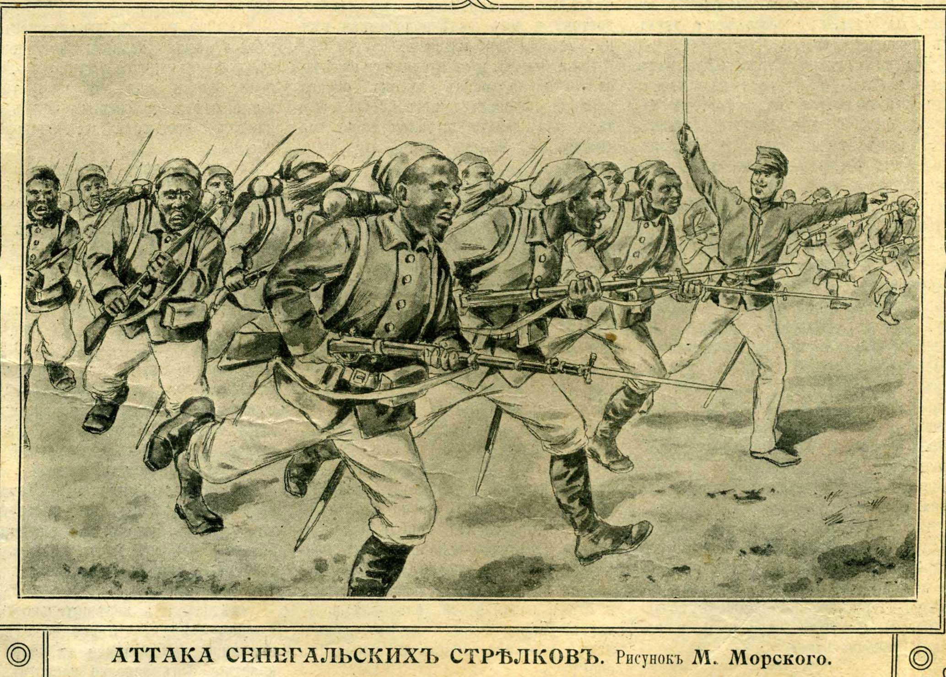
De 1950 à 1954, (pendant la colonisation française), il est envoyé comme tirailleur sénégalais en Indochine, à titre disciplinaire. Avant de rejoindre la métropole pour suivre des études de mathématiques et d'actuariat (Institut de science financière et d'assurances) à Lyon en France.

Slide 9
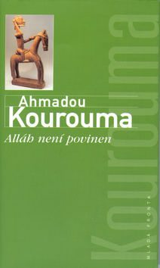
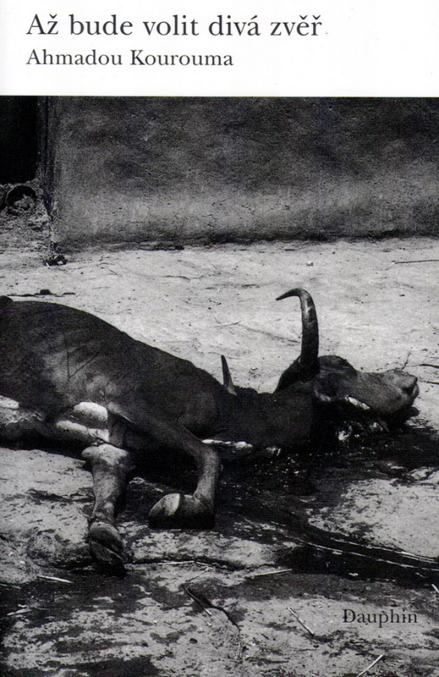
Les traductions tchèques
Až bude volit divá zvěř
2004, překlad Jana Karfíková
Alláh není povinen
2003, překlad Petr Komers

Slide 10
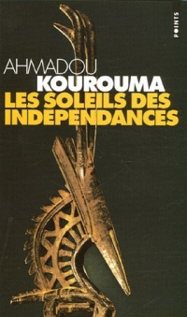
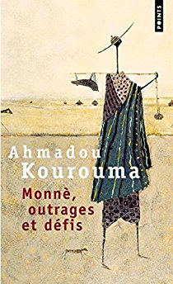
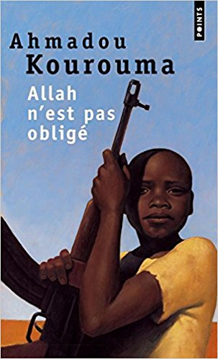
Les œuvres d’Ahmadou Kourouma

Slide 11
Le Malinké et le Français (1990)

Slide 12
ALLAH N’EST PAS OBLIGÉ (2000)

Slide 13
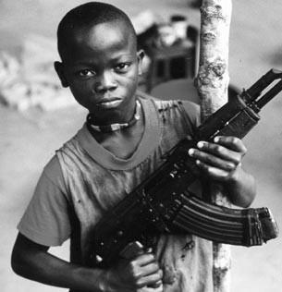
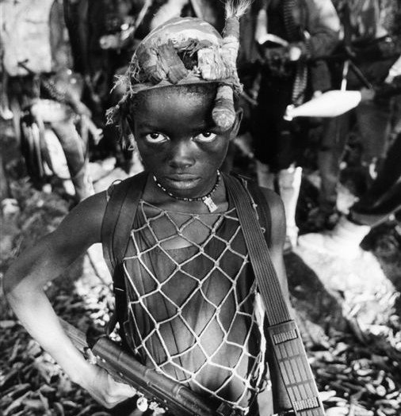
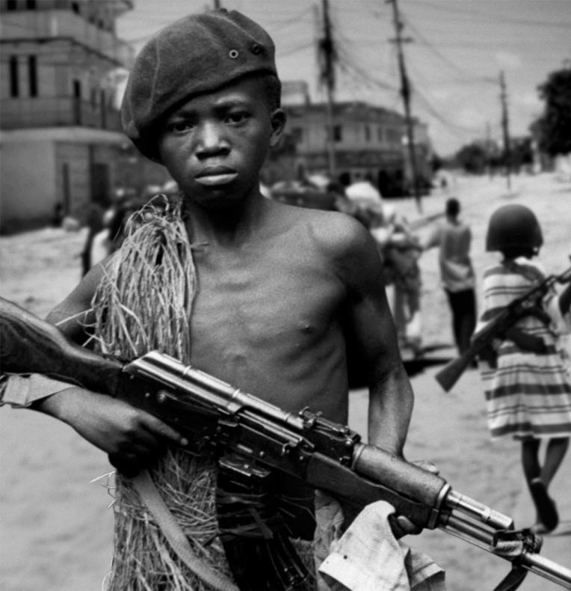
Les enfants soldats : +/- 300 000 soldats moins 18 ans dans 15 pays africains

Slide 14
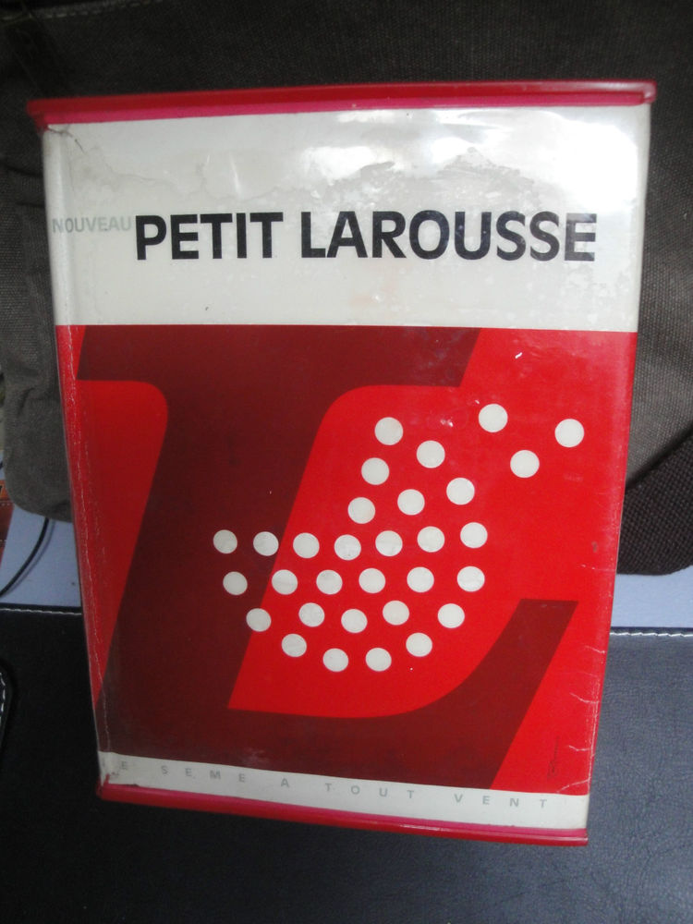
Les Dictionnaire de Birahima

